Slide 1
第一章
平稳序列

Slide 2
§1.1 平稳序列的基本概念
时间序列的分解中趋势项和季节项等通常可以用非随机函数来描述。
随机项通常呈现出沿一水平波动的性质，且前后数据具有一定的相关性，与独立序列有所不同。

Slide 3
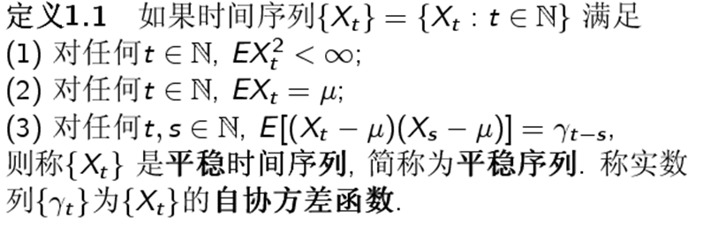
一、定义

Slide 4
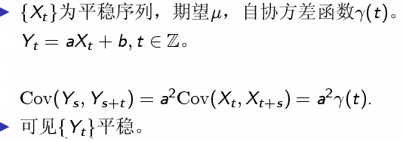
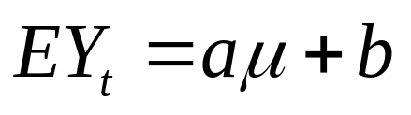
例1.1 平稳序列的线性变换

Slide 5
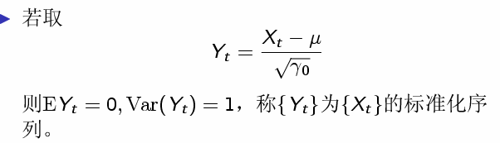

Slide 6
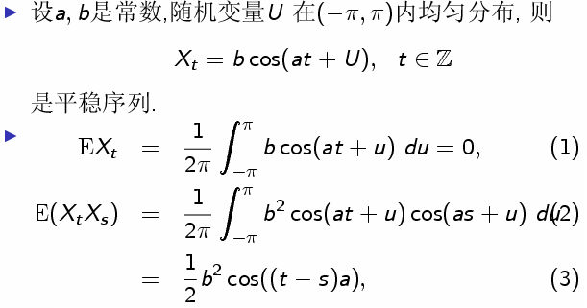
例1.2 调和平稳序列

Slide 7
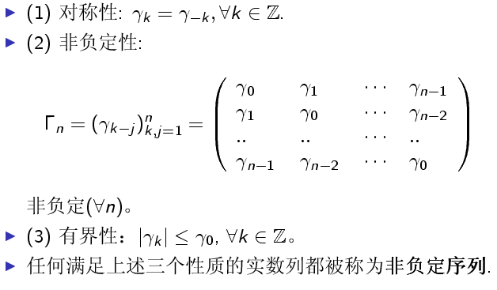
二、自协方差函数的性质

Slide 8

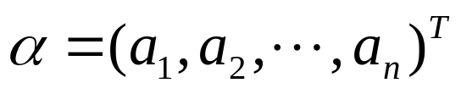
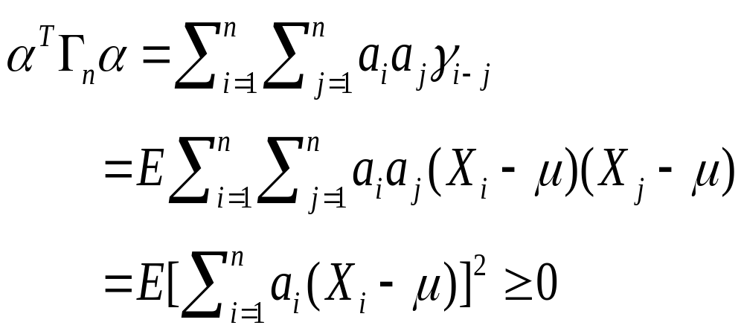
性质(2)的证明
证 任取一个 维实向量
有

Slide 9
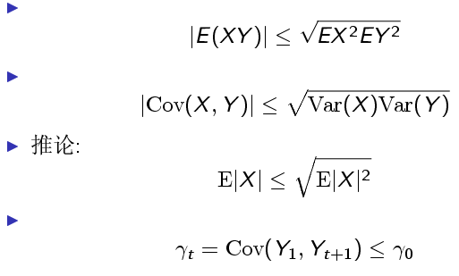
性质(3)、Schwarz不等式

Slide 10
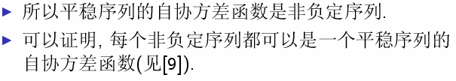

Slide 11
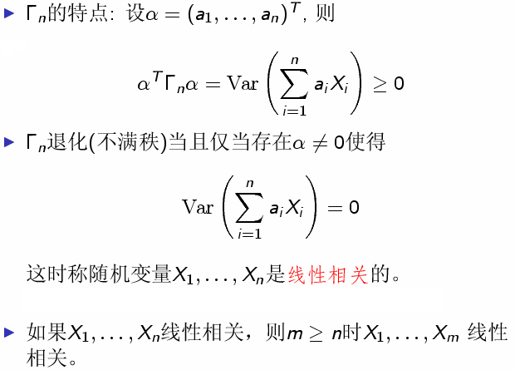
三、非负定性、随机变量的线性相关

Slide 12
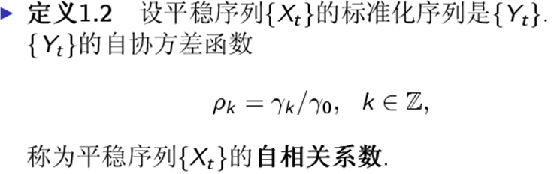
四、自相关系数

Slide 13
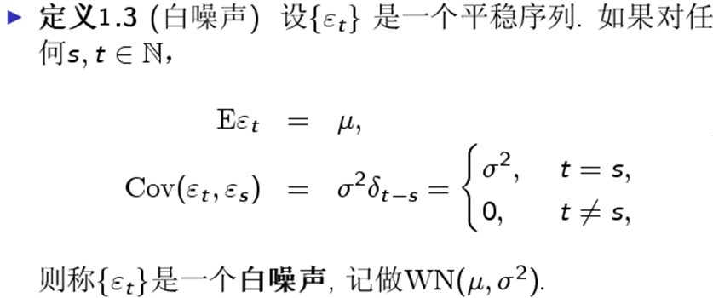
五、白噪声、白噪声模拟

Slide 14
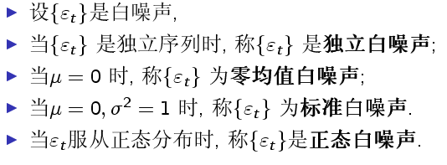

Slide 15


Slide 17
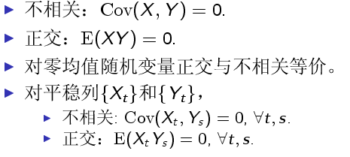
六、正交和不相关性

Slide 18
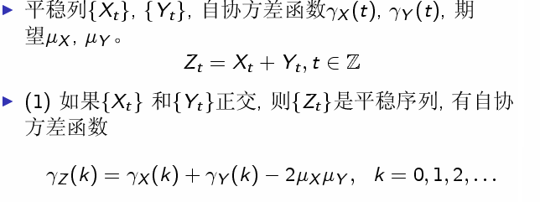
定理1.1

Slide 19
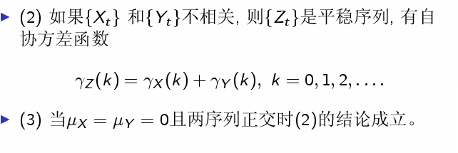

Slide 20
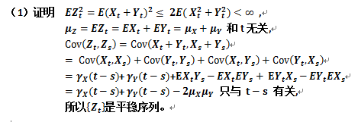

Slide 21
§1.2 线性平稳序列和线性滤波
几类常用且重要的平稳序列：
有限运动平均
线性平稳序列
时间序列的线性滤波

Slide 22
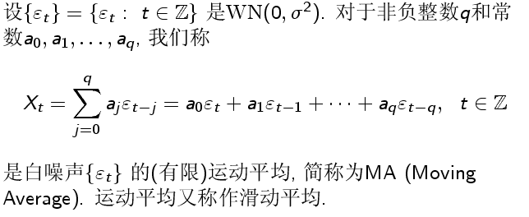
一、有限运动平均

Slide 23
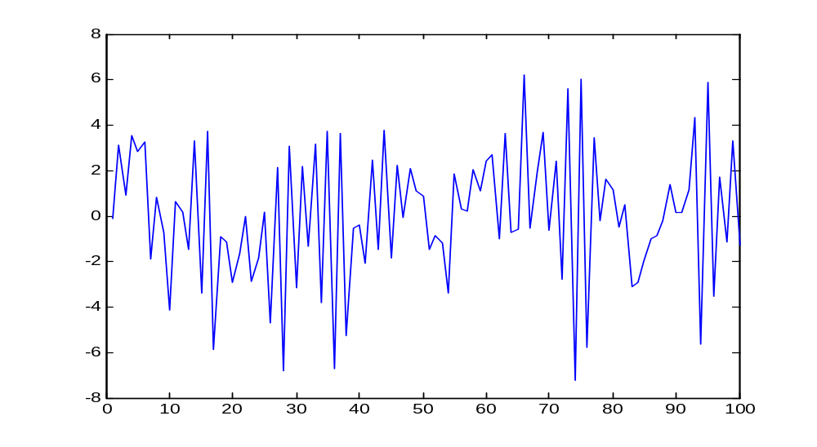

Slide 24
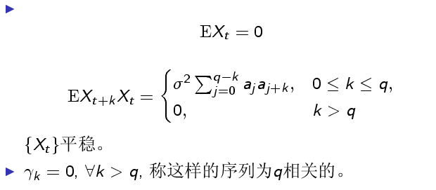
MA的平稳性

Slide 25
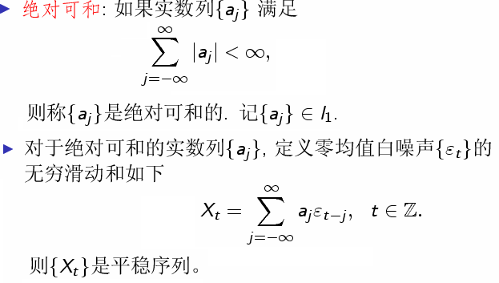
二、线性平稳序列(1)

Slide 26


理论知识

Slide 27
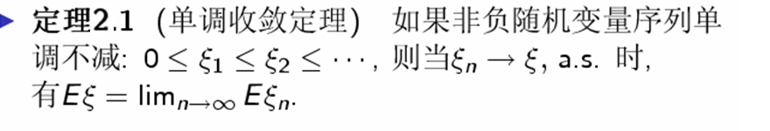
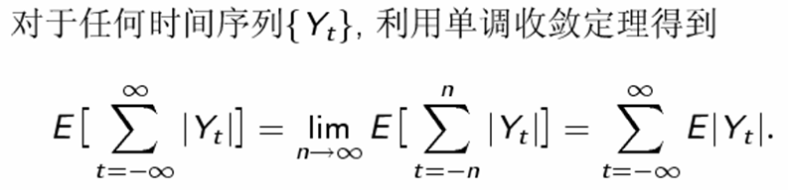
理论知识

Slide 28
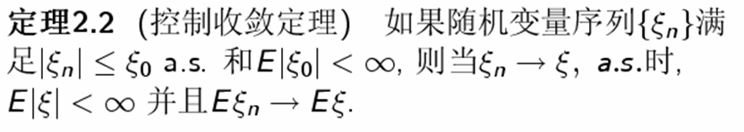
理论知识

Slide 29
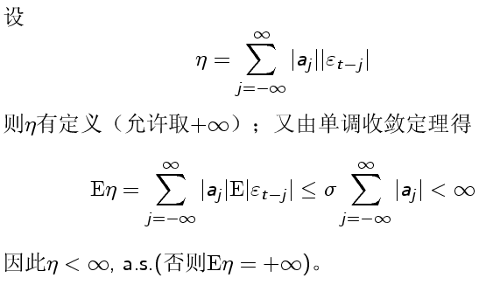
1. 线性序列的a.s.收敛性

Slide 30
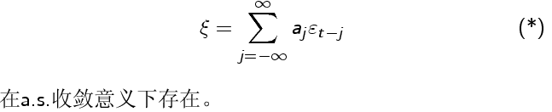

Slide 31
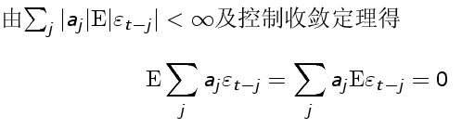
2. 线性序列的平稳性

Slide 32
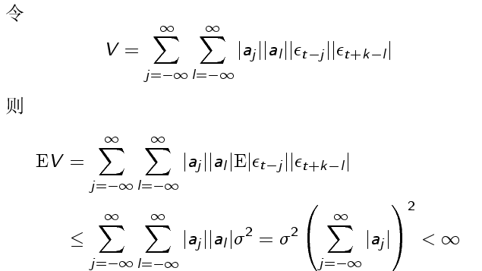

Slide 33
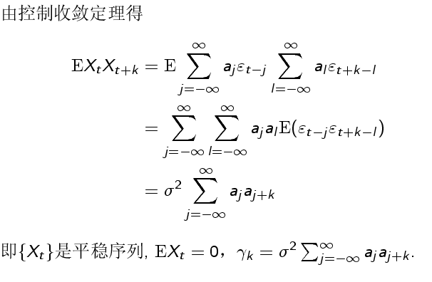

Slide 34
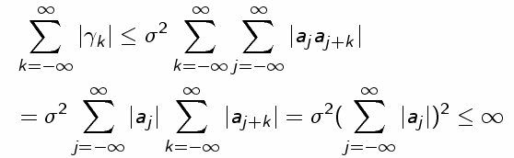
注1:绝对可和下的线性序列满足

Slide 35
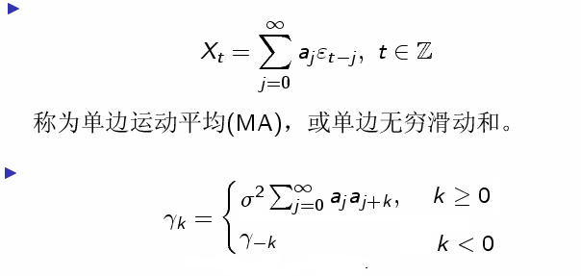
单边线性序列

Slide 36
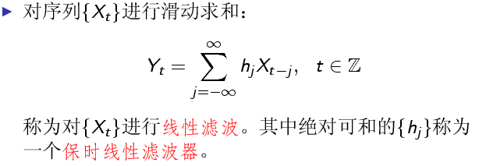
三、 线性滤波

Slide 37
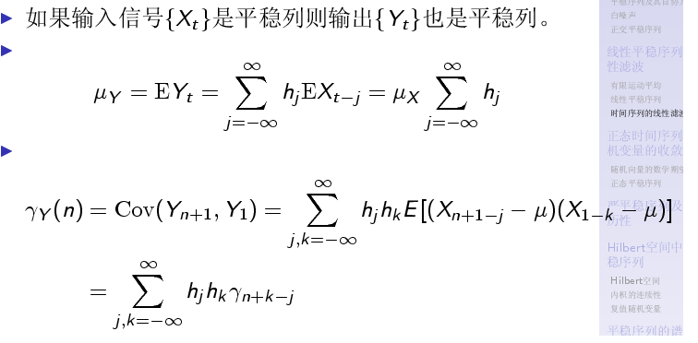

Slide 38
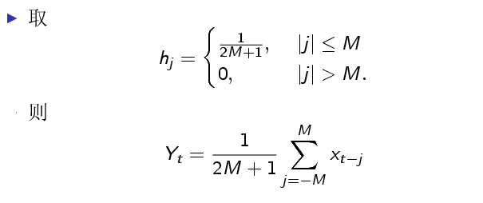
例2.1 矩形窗滤波器

Slide 39
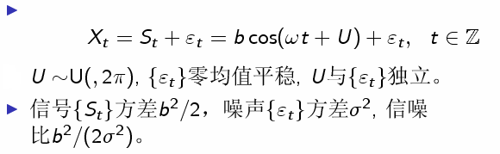
例2.2 余弦波信号的滤波

Slide 40
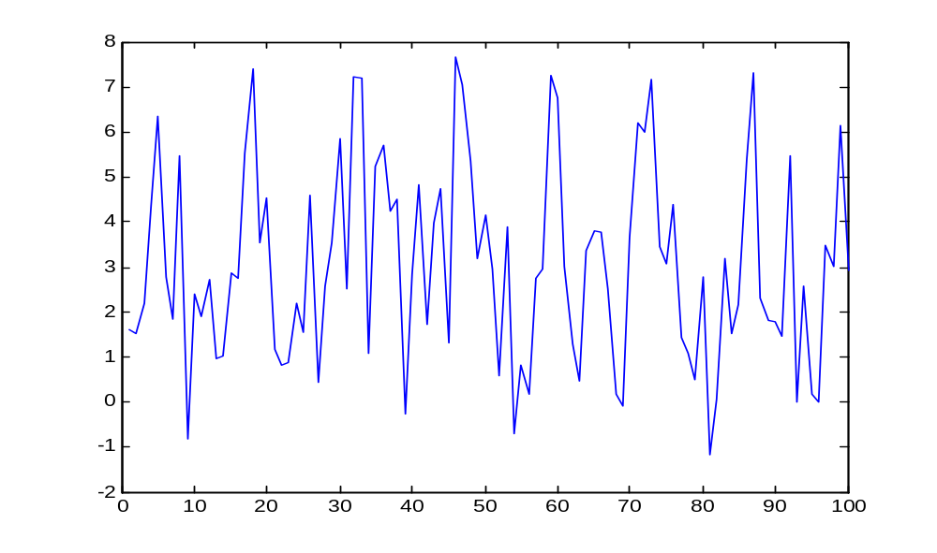

Slide 41
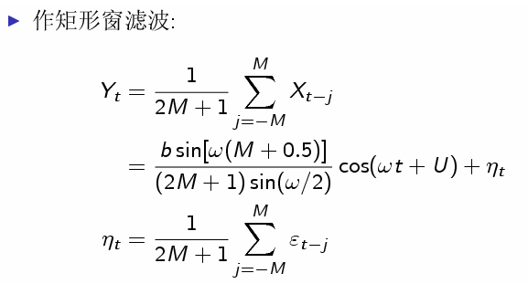

Slide 42
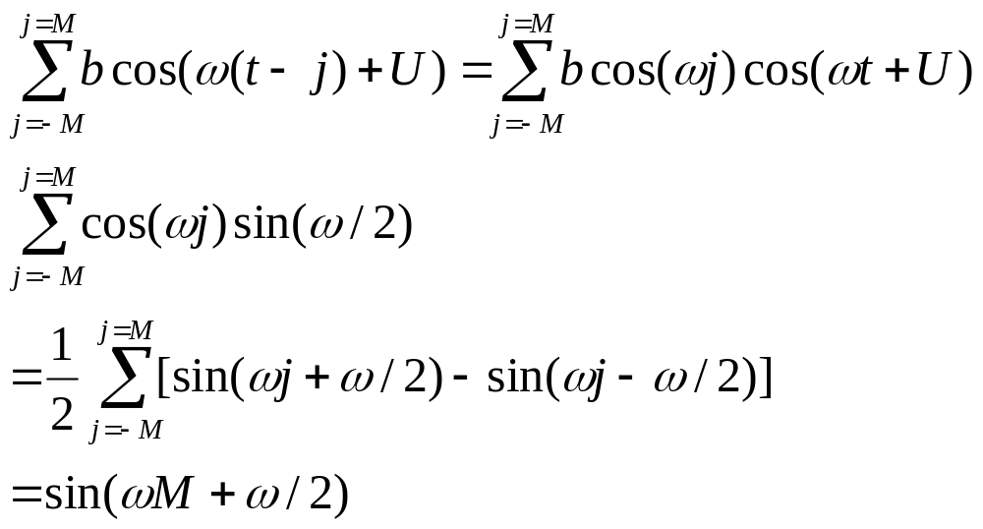
注:

Slide 43
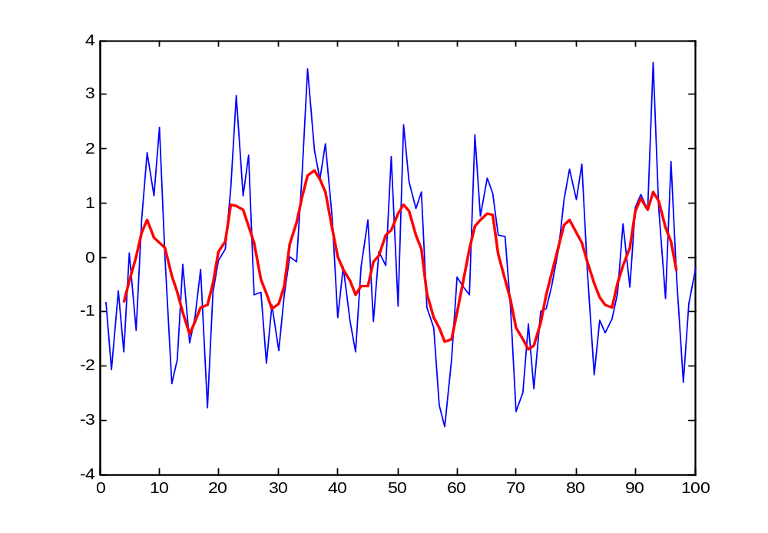

Slide 44
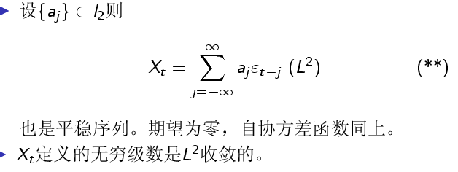
四、线性平稳序列(2)

Slide 45
1. 基本概念
理论知识
Hilbert 空间
完备的内积空间
注：欧几里得空间的推广

Slide 46

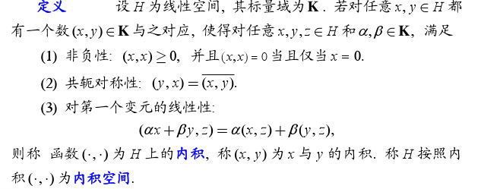

Slide 47
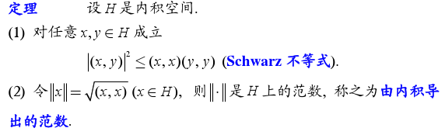

Slide 48
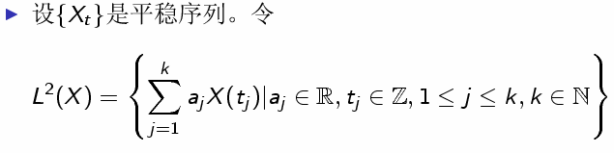
Hilbert 空间中的平稳序列

Slide 49
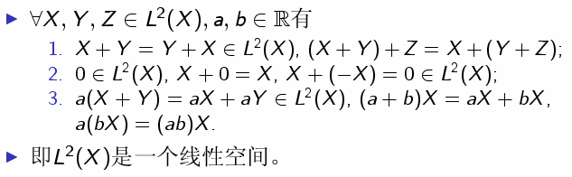

Slide 50
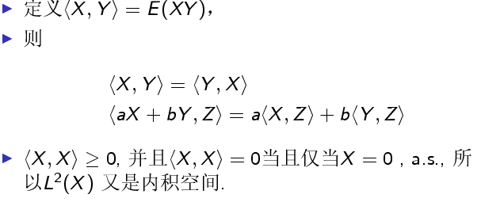

Slide 51
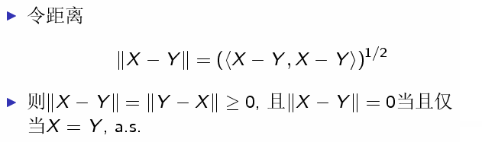
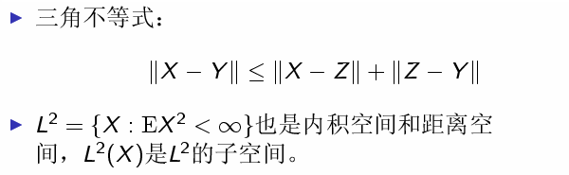

Slide 52
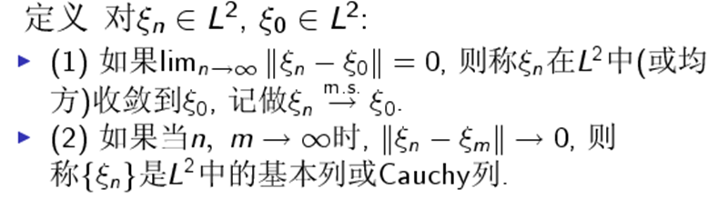
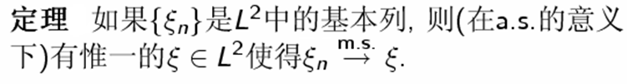
理论知识

Slide 53



Slide 54

2. 内积的连续性

Slide 55


Slide 56

例子2.3

Slide 57




Slide 58


Slide 59


Slide 60



Slide 61


Slide 62


Slide 63


Slide 64


证 当 时

Slide 65


§1.3 正态平稳时间序列

Slide 66

一、正态平稳序列

Slide 67


Slide 68

多维正态分布的充要条件
理论知识

Slide 69

概率极限定理
理论知识

Slide 70


Slide 71


Slide 72

正态序列收敛定理

Slide 73

二、正态线性平稳序列
定理3.4

Slide 74


证明 平稳序列已证。下证为正态序列
先证对任何 ,有
其中 .

Slide 75






对任何 , 定义
这里
则有当 时, 有

Slide 76



Slide 77



由定理3.2, 得到 依分布收敛到 ， 且

Slide 78


则 从而由
和定理3.1得到(4.9).

Slide 79


用同样方法可以证明: 对任何 有
其中 .
定理3.4成立.
注:当 时结论仍成立.

Slide 80


§1.4 严平稳序列及其遍历性

Slide 81

1. 严平稳与宽平稳关系

Slide 82

2. 严平稳遍历性

Slide 83

严平稳遍历定理

Slide 84


Slide 85

例 4.1

Slide 86


Slide 87

3. 线性平稳列的遍历定理

Slide 88

§1.5 平稳序列的谱函数
时域和频域

Slide 89

一. 复值随机变量、复值时间序列

Slide 90


Slide 91

例5.1

Slide 92



Slide 93



Slide 94

二、谱函数定义

Slide 95


Slide 96

谱函数和谱密度的关系

Slide 97

三、谱函数存在唯一性定理

Slide 98

四、线性平稳序列的谱密度

Slide 99

五、两正交序列的谱函数

Slide 100


Slide 101

六、线性滤波与其谱函数

Slide 102


Slide 103


Slide 104


Slide 105


